Slide 1


­PPERANCANGAN APLIKASI PENJUALAN BUKU
BERBASIS MOBILE DENGAN FLUTTER
Dosen: Bapak Sofian Wirahadi, M.Kom
Nama Kelompok :
1. Alfin SolanI (17230591)
2. Fajar Gunawan (17230503)
3. Hafiz Baihaqi (17230906)
4. Ilham Aji Prasetyo (17230034)

Slide 2

apa itu perancangan aplikasi penjualan berbasis dengan flutter?
proses mendesain dan membangun aplikasi penjualan buku yang berjalan di perangkat seluler (seperti smartphone dan tablet) menggunakan framework Flutter. Flutter memungkinkan aplikasi dibuat untuk berbagai sistem operasi (seperti Android dan iOS) dari satu basis kode, sehingga lebih efisien dalam pengembangan.

Slide 3

Indentifikasi Masalah
Belum banyak aplikasi toko buku mobile yang optimal dan multiplatform.
Struktur navigasi dan pengelolaan data belum efektif.
Minimnya penerapan prinsip mobile programming modern.
Kurangnya referensi nyata penggunaan Flutter untuk e-commerce buku digital.

Slide 4
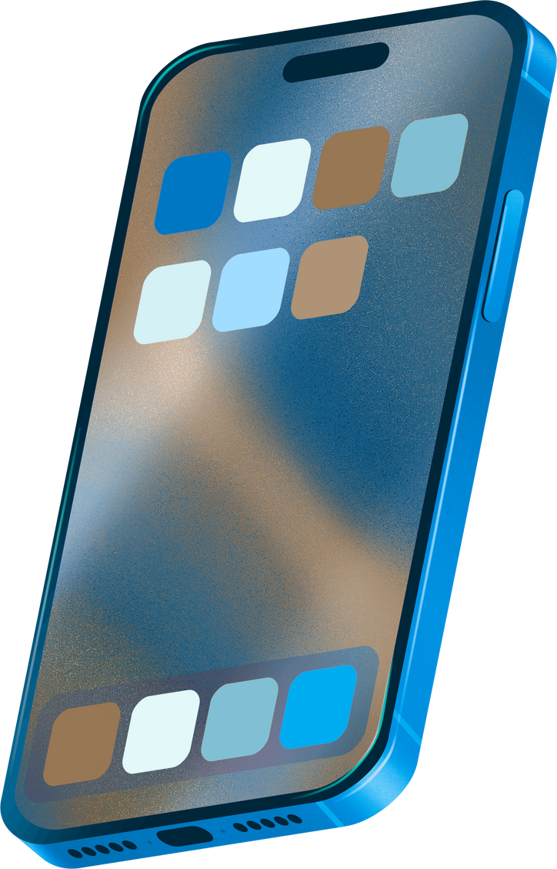
Tujuan
Membangun aplikasi penjualan buku dengan Flutter.
Menerapkan prinsip mobile programming secara tepat.
Menghasilkan aplikasi yang efisien, responsif, dan mudah digunakan.

Slide 5
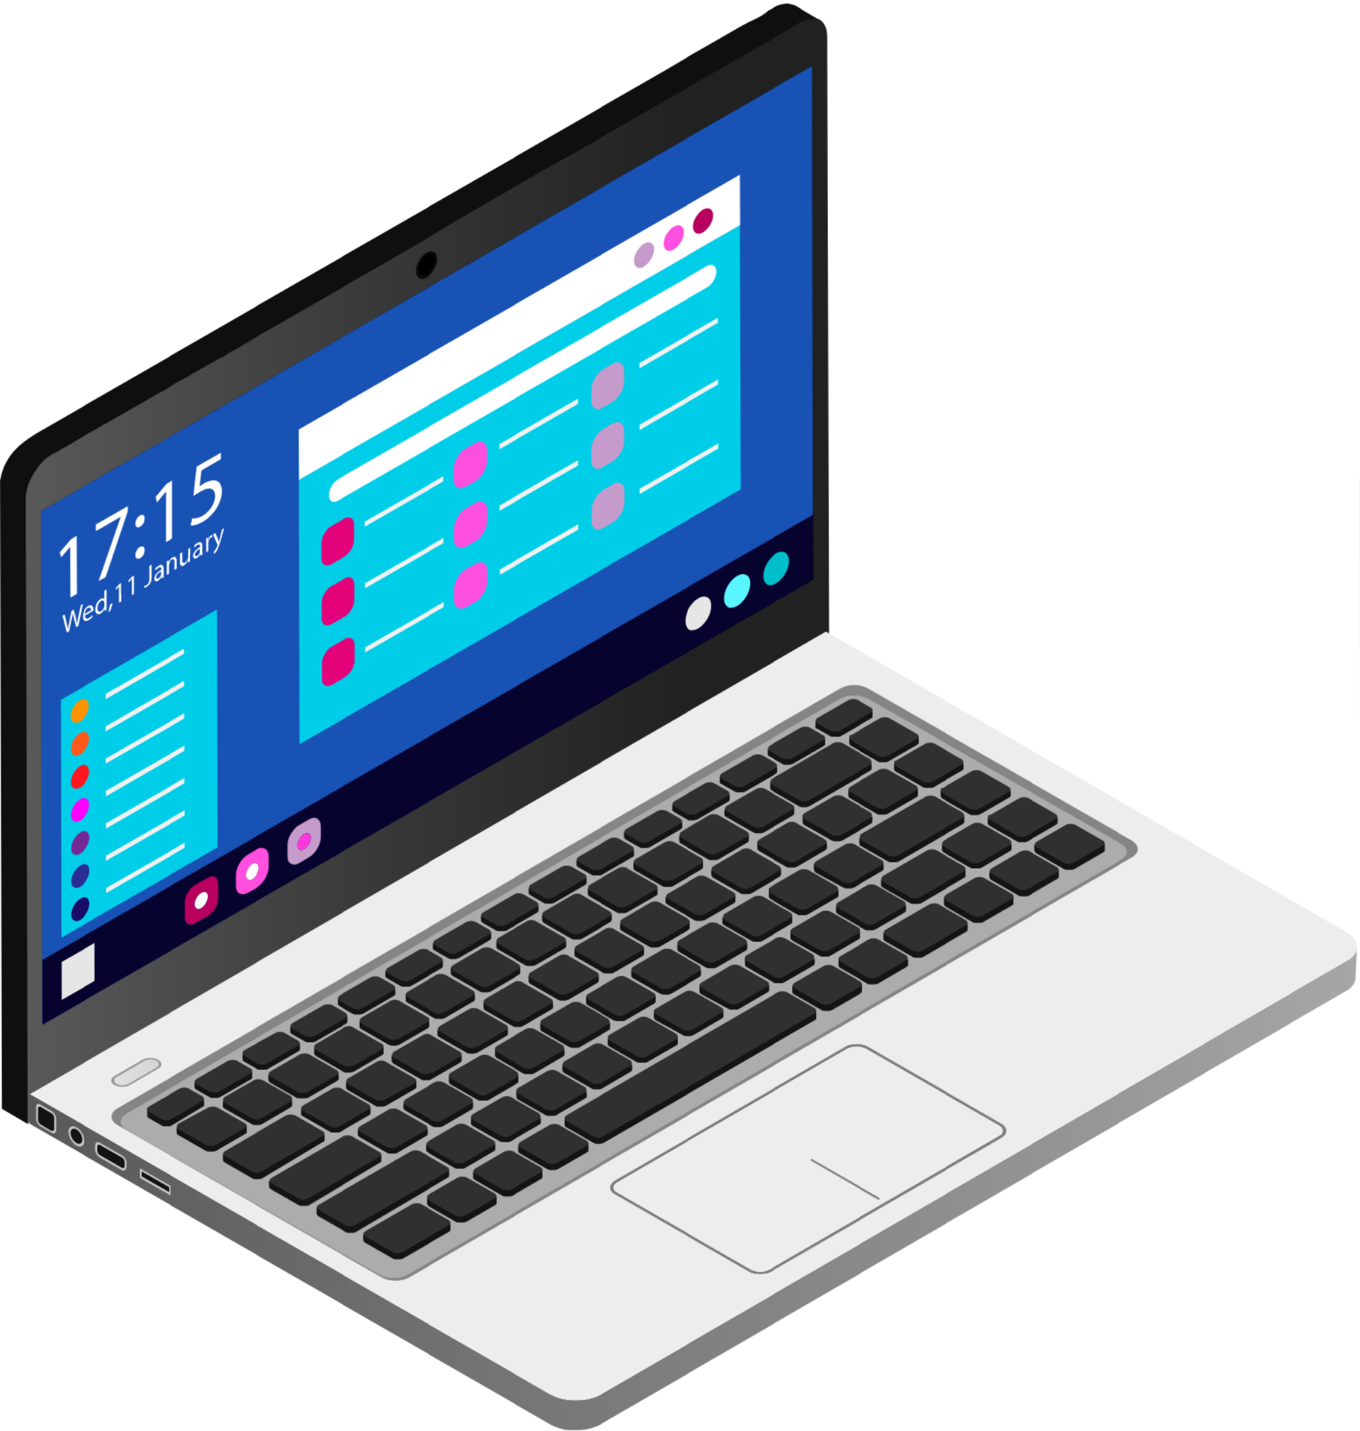
Manfaat
Memberi contoh nyata pengembangan aplikasi e-commerce.
Menjadi referensi bagi pengembang pemula.
Mendorong transformasi digital dalam industri buku.

Slide 6


Fitur Utama Program
1.
Katalog Buku yang Lengkap
2.
Sistem Pemesanan yang Mudah
3.
Sistem Pembayaran yang Aman
4.
Fitur Tambahan (Opsional, tapi direkomendasikan)

Slide 7
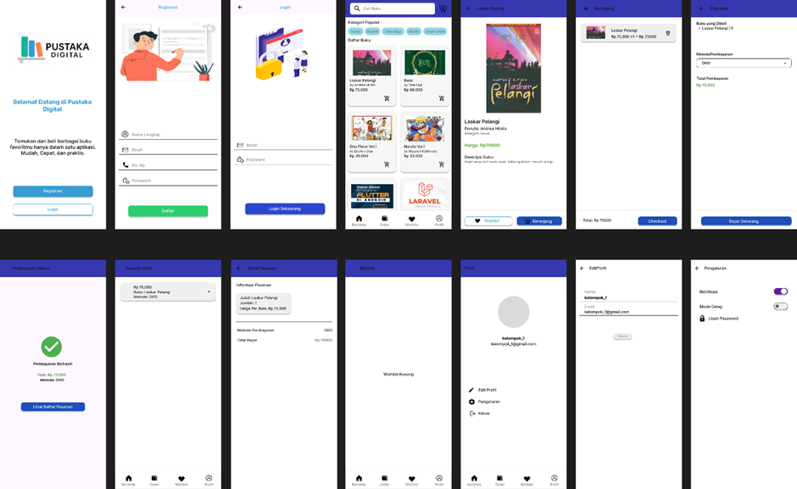
Mockup
tampilan beberapa halaman utama dalam aplikasi, seperti halaman beranda, halaman detail buku, dan halaman pemesanan. Setiap elemen pada mockup disusun agar intuitif dan mudah diakses oleh pengguna. Meskipun belum dapat digunakan secara fungsional, mockup ini menjadi acuan penting dalam proses pengembangan aplikasi di tahap selanjutnya.

Slide 8
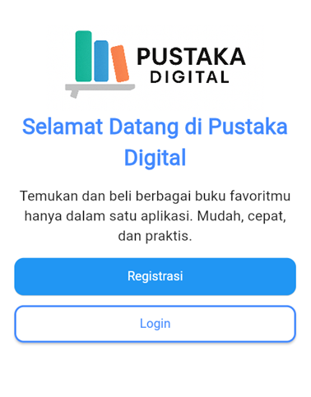

1. Halaman Splash dan Welcome
Halaman awal ini menampilkan logo aplikasi, nama aplikasi “Pustaka Digital”, dan teks sambutan. Di bagian bawah terdapat dua tombol utama yaitu Registrasi dan Login yang mengarahkan pengguna ke halaman berikutnya. Tampilan ini berfungsi sebagai pintu masuk awal ke dalam aplikasi.

Slide 9
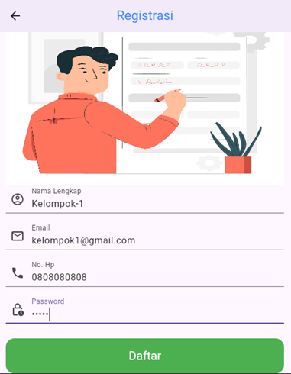
2. Halaman Registrasi
Pada halaman registrasi, pengguna diminta untuk mengisi data pribadi berupa nama lengkap, email, nomor HP, dan password. Tujuannya adalah untuk membuat akun baru sebelum menggunakan fitur aplikasi.

Slide 10
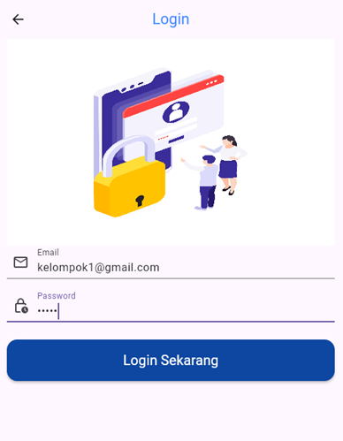
3. Halaman Login
Halaman login digunakan untuk pengguna yang sudah memiliki akun. Tersedia dua kolom input yaitu email dan password. Setelah data diisi, pengguna dapat langsung masuk ke aplikasi dengan menekan tombol “Login Sekarang”

Slide 11
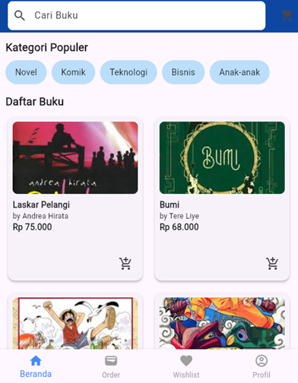
4. Halaman Beranda
halaman utama setelah pengguna berhasil login. Terdapat fitur pencarian buku, daftar kategori populer, serta tampilan buku-buku rekomendasi yang disusun secara grid

Slide 12
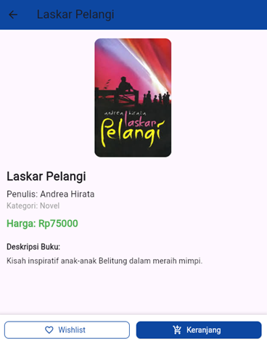
5. Halaman Detail Buku
Halaman ini menampilkan informasi lengkap dari buku yang dipilih pengguna.

Slide 13
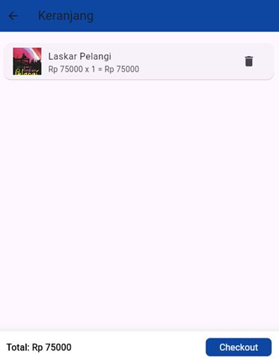
6. Halaman Keranjang
Berisi daftar buku yang dimasukkan ke keranjang oleh pengguna. Tersedia tombol Checkout untuk melanjutkan ke pembayaran.

Slide 14
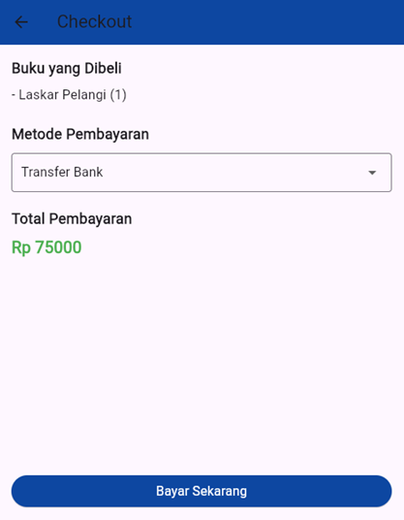
7. Halaman Checkout
Menampilkan ringkasan buku yang akan dibeli serta dropdown untuk memilih metode pembayaran (contoh: OVO). Total pembayaran ditampilkan di bagian bawah, dan pengguna dapat melanjutkan dengan tombol “Bayar Sekarang”.

Slide 15
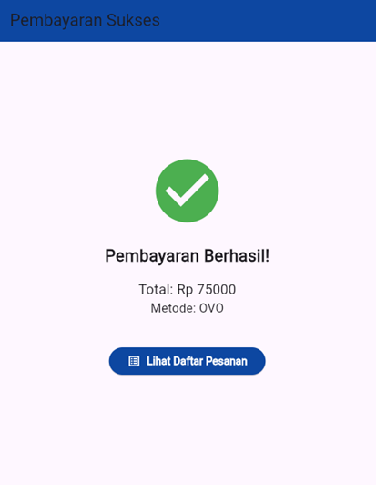
8. Halaman Pembayaran Berhasil
Setelah pembayaran berhasil, pengguna mendapat notifikasi visual yang menampilkan total pembayaran dan metode yang digunakan.

Slide 16
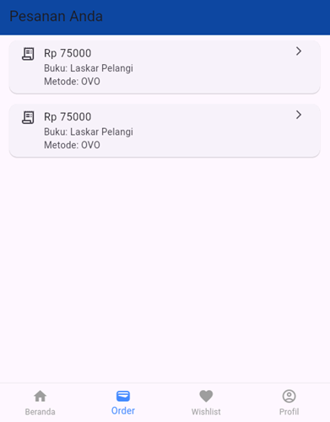
9.Halaman Pesanan Order
Berisi riwayat pesanan pengguna, ditampilkan dengan ringkasan transaksi seperti nama buku, total harga, dan metode pembayaran.

Slide 17
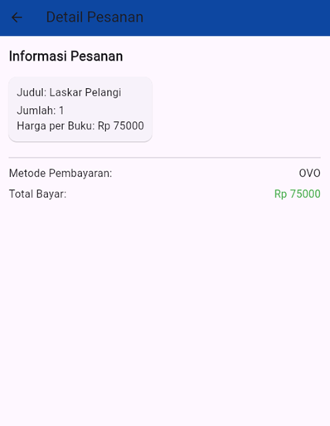
10.Halaman Detail Pesanan
Menampilkan informasi lebih rinci tentang pesanan yang telah dilakukan: judul buku, jumlah, harga, metode pembayaran, dan total bayar.

Slide 18
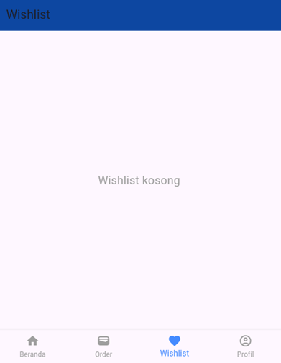
11.Halaman Wishlist
Halaman ini menyimpan daftar buku yang ditandai pengguna, namun belum dibeli. Jika belum ada, akan muncul pesan “Wishlist Kosong”.

Slide 19
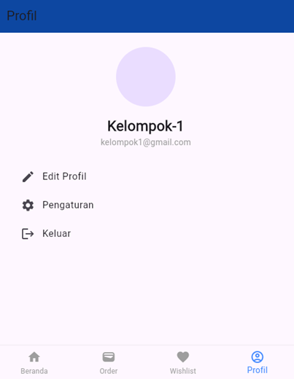
12.Halaman Profil
Menampilkan informasi pengguna seperti nama dan email.

Slide 20
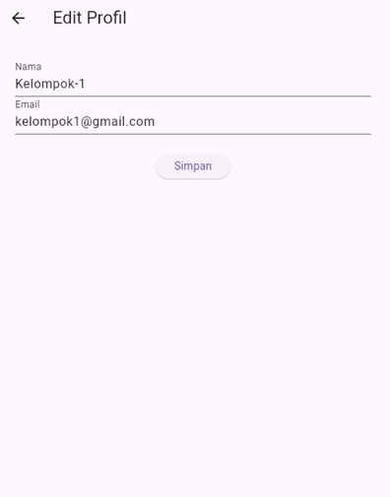
13. Halaman Edit Profil
Pengguna dapat mengubah nama dan email melalui halaman ini.

Slide 21
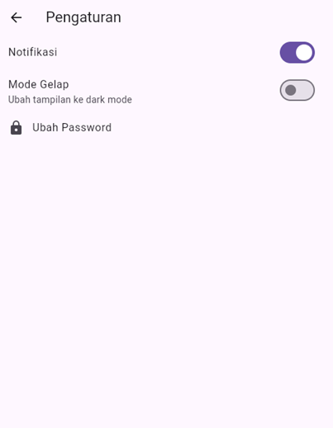
14.Halaman Pengaturan
Halaman pengaturan memungkinkan pengguna mengatur notifikasi, mengaktifkan mode gelap, serta mengakses fitur ubah password

Slide 22

Kesimpulan
Berdasarkan hasil perancangan dan implementasi aplikasi Pustaka Digital, dapat disimpulkan bahwa pengembangan aplikasi penjualan buku berbasis mobile menggunakan Flutter mampu memberikan solusi praktis dan modern dalam transaksi jual beli buku. Flutter sebagai framework cross-platform terbukti memudahkan proses pembuatan antarmuka pengguna dan navigasi antar halaman dengan efisien.

Slide 23

TERIMAKASIH

